Slide 1
ПИТАГОР И НЕГОВАТА ТЕОРЕМА
Изготвил:Виктория Стоилова 9б

Slide 2
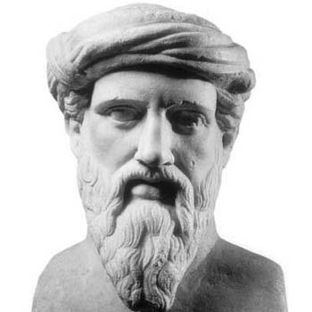
1.Кой е Питагор
Питагор е роден около 570г.пр.н.е.на остров Самос в Древна Гърция.Той е не само математик,но и философ,който основава своя школа.Неговите ученици вярвали,че числата са в основата на всичко в света.

Slide 3
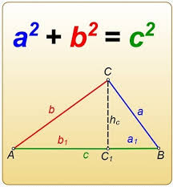
2.Какво представлява Питагоровата теорема
Питагоровата теорема е едно от най-важните правила в Геометрията.Тя се отнася за правоъгълни триъгълници и гласи:
Квадратът на хипотенузата е равен на сбора от квадратите на двата катета.
Какво означава това:
a и b са катетите
c е хипотенузата

Slide 4
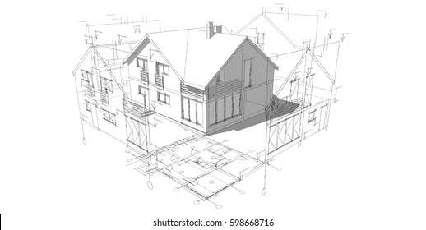
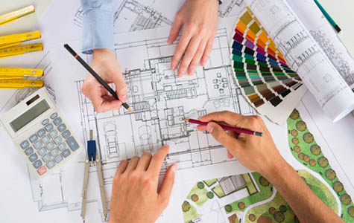
3.Къде се използва
Архитектура
Инженерство
Навигация
Компютърна графика
Геометрия и физика

Slide 5
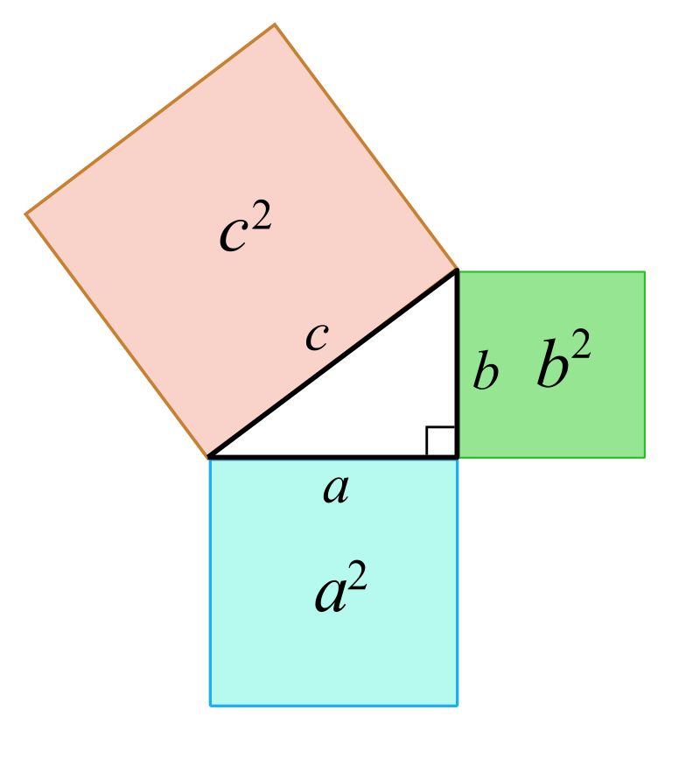
4.Интересни факти
Теоремата е използвана още преди Питагор.
Съществуват над 300 доказателства на Питагоровата теорема.
Всяко доказателство показва една и съща истина,но по различен и интересен начин.
Питагорейците вярвали,че всичко е число.

Slide 6
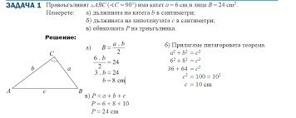
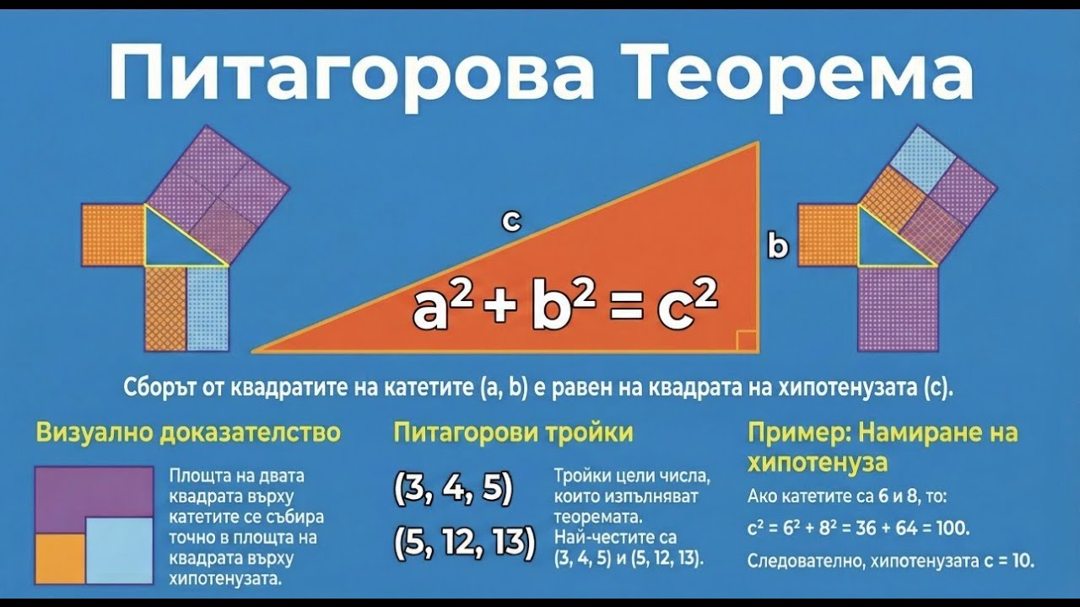
5.Примери

Slide 7
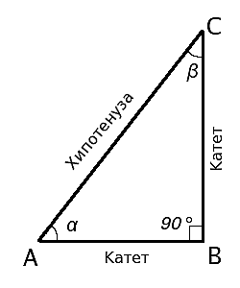
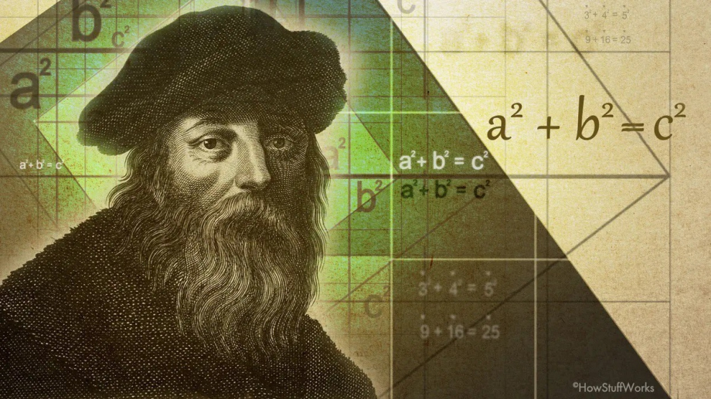
6.Заключение
Теоремата на Питагор е една от най-важните в математиката.
Използва се и днес в реалния живот.
Помага за решаване на много практически задачи.

Slide 8

БЛАГОДАРЯ ЗА ВНИМАНИЕТО!

